Slide 1
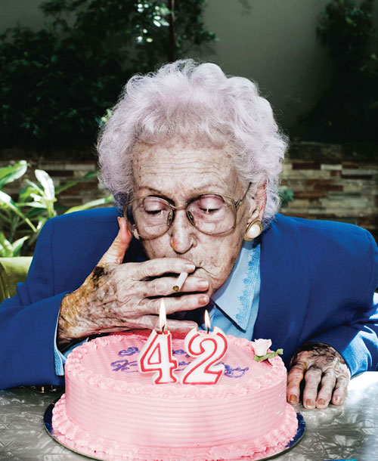

Tabagismo in Italia e influenza dei dispositivi senza combustione
Candidato Luca Cefaloni
Relatore Antonello Maruotti

Slide 2
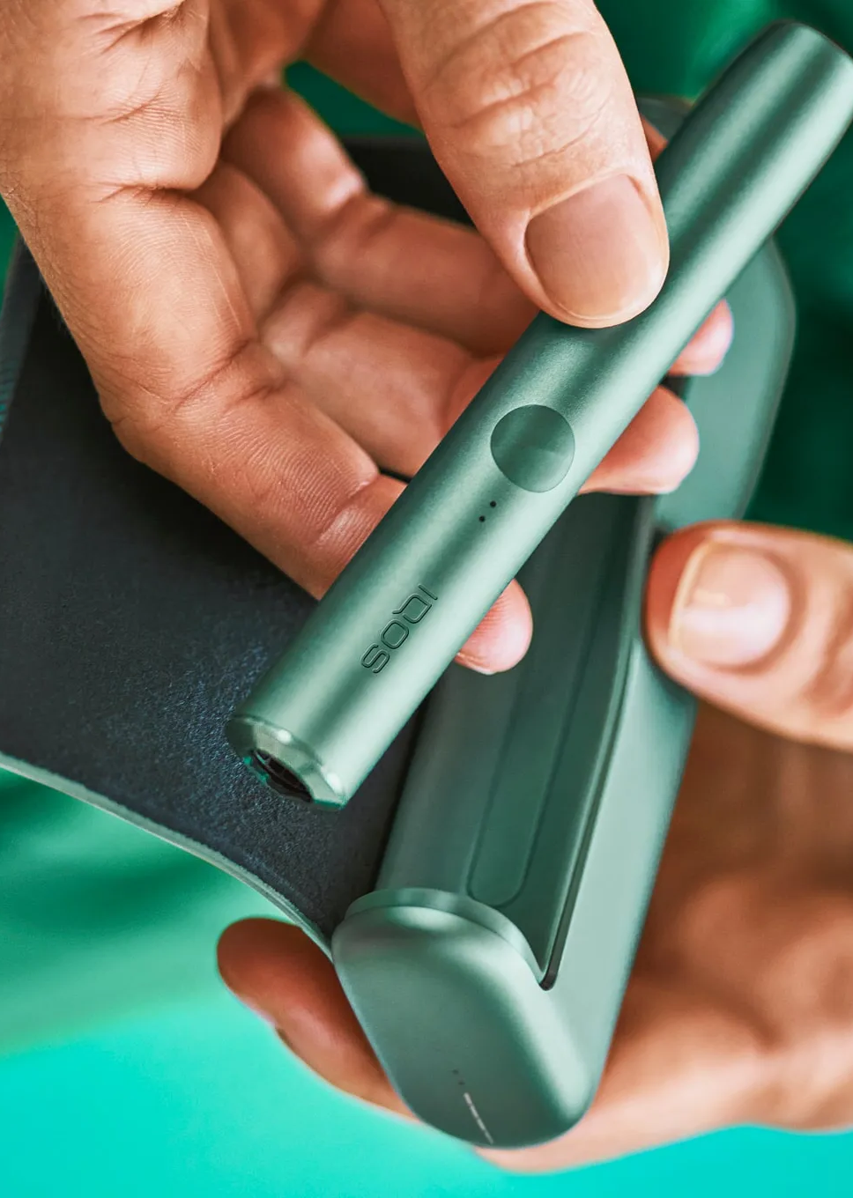
Argomenti
Tabagismo in Italia
Problematiche relative al fumo
Acquisizione dati tramite Google moduli
Analisi generale dei dati acquisiti
Imputazione dei dati mancanti tramite libreria mice
Analisi a corrispondenze multiple (MCA)

Slide 3
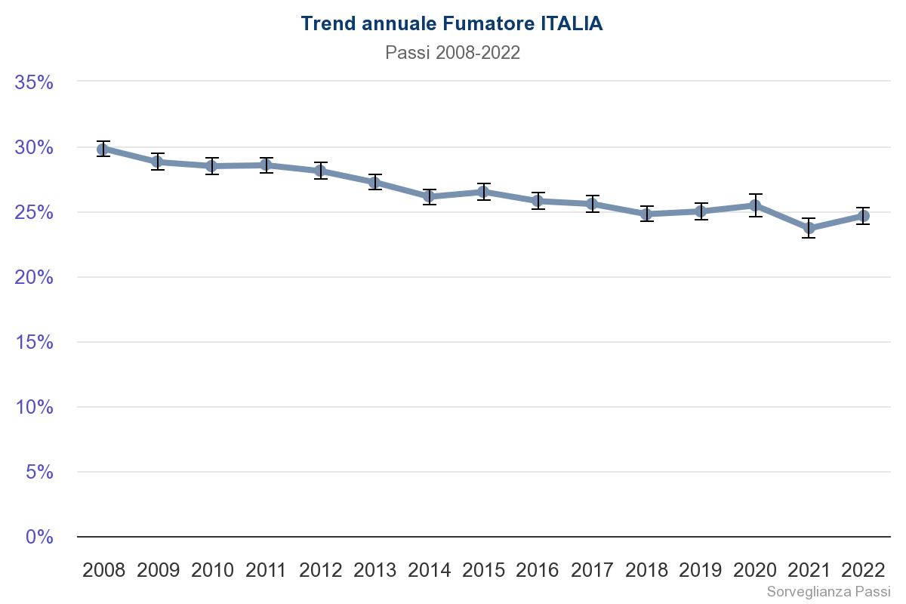
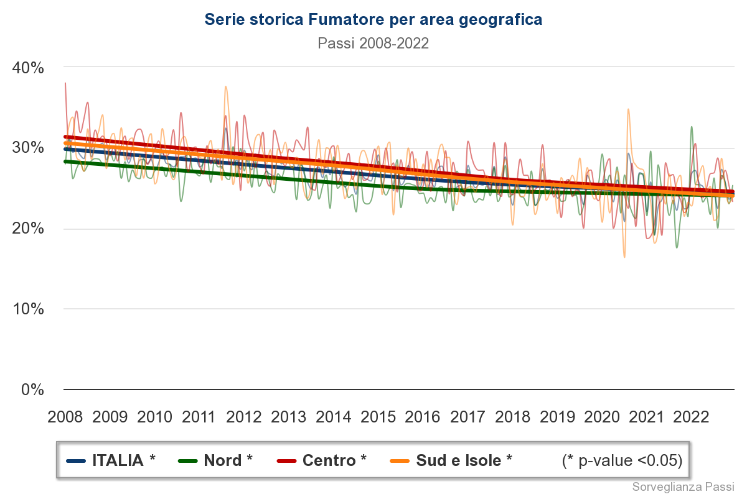
Introduzione
Il tabagismo, è una consuetudine di consumo di fumo di tabacco che si manifesta come una necessità ineluttabile e quotidiana. Nell’anno 2022 è stato evidenziato un incremento di fumatori nella popolazione italiana, pari al 24,2%. Dove tra il 2019 e il 2022 si è registrato un aumento dell’utilizzo dei dispositivi senza combustione. La domanda sorge spontanea, quanto e che tipo di impatto hanno avuto questi dispostivi sui fumatori Italiani?

Slide 4
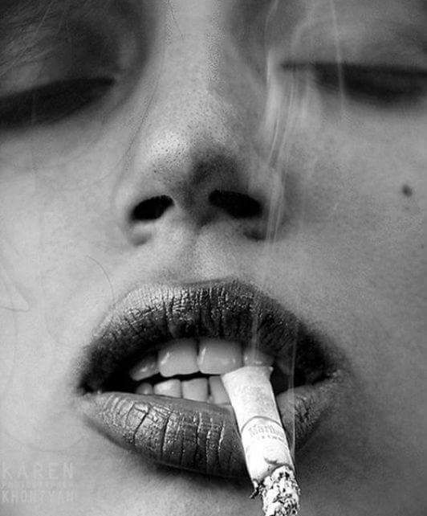
Problematiche relative al fumo
Le conseguenze cancerogene del fumo di tabacco possono essere principalmente attribuite al catrame, ricco di composti chimici notoriamente cancerogeni. Il consumo di tabacco emerge come uno dei fattori determinanti di decesso, è il responsabile di molte malattie come: il cancro del polmone, le leucemie, l'insufficienza cardiaca polmonare, la broncopneumopatia cronica ostruttiva (BPCO), l'ictus.

Slide 5
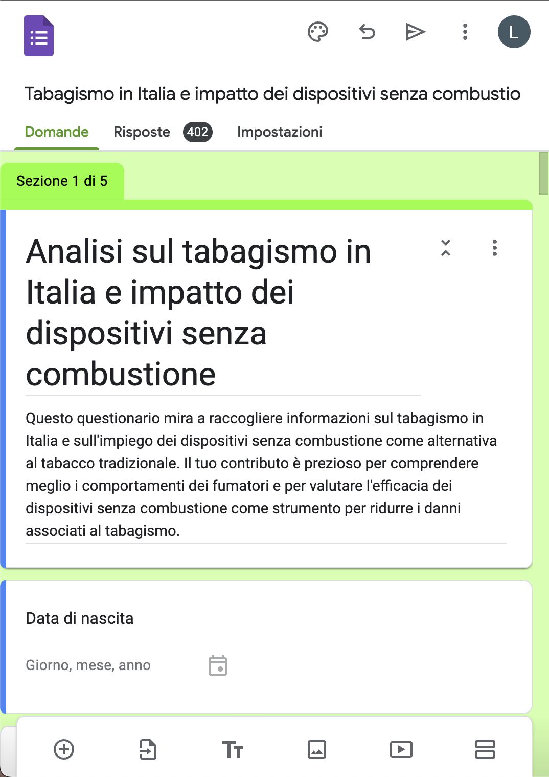
ACQUISIZIONE DATI TRAMITE GOOGLE MODULI
I dati utilizzati in questa analisi è frutto di un lavoro condotto che si può catalogare come segue :
Questionario creato internamente.
Uso di Google Moduli.
Distribuzione questionario:
Link nelle principali università italiane
Volantini con QR code
Passaparola

Slide 6
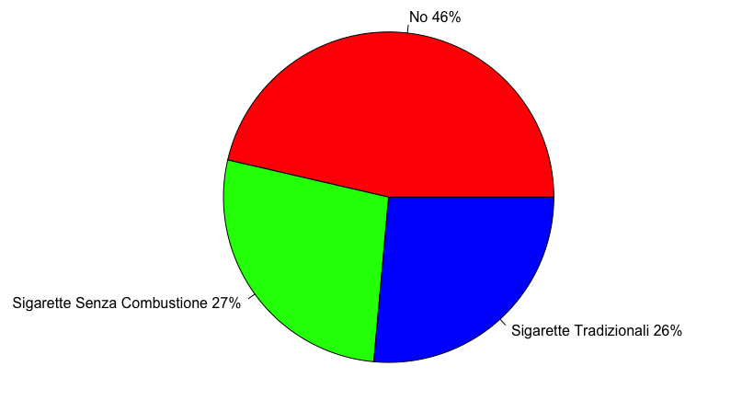
Analisi Generale
Dati raccolti e statistiche descrittive chiave:
Individui 402
267 di genere femminile e 130 maschile
291 individui sono studenti
Mediana età pari a 22 anni
53 % degli individui fumatori
46% degli individui non fumatori

Slide 7
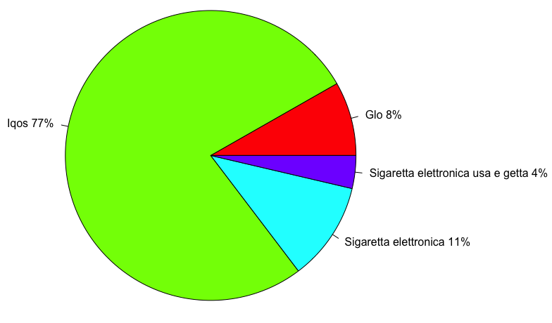



Analisi Fumatori Senza combustione
Gruppo di individui che utilizzano dispositivi senza combustione:
109 individui
22 anni di età mediana
79 donne e 30 uomini
77% degli individui fuma Iqos
10 sigarette fumate al giorno in media
93 individui sono ex fumatori di sigarette
Più del 50 % degli ex fumatori di sigarette afferma di aver avuto miglioramenti dal punto di vista salutare

Slide 8
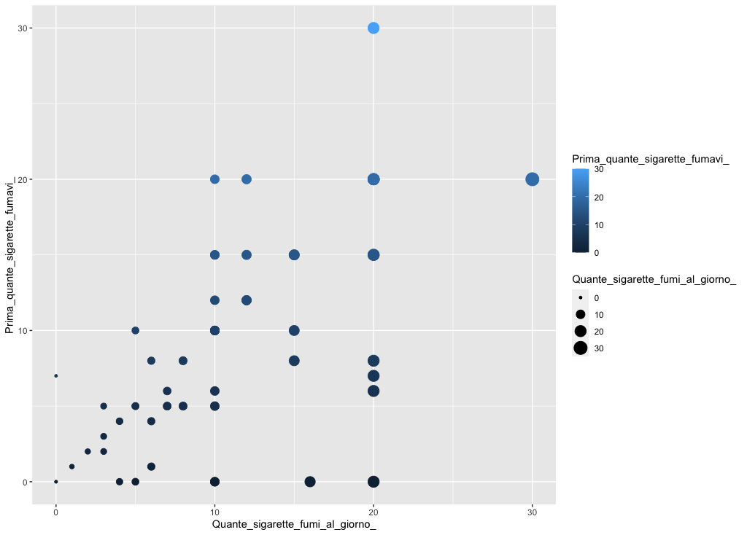
Consumo giornaliero di sigarette prima e dopo i dispositivi senza combustione

Slide 9
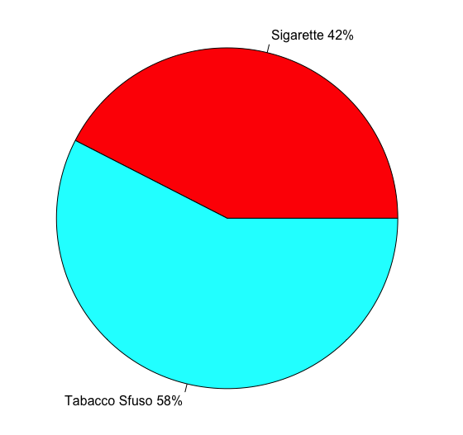
Analisi Fumatori Tradizionali
Gruppo di individui che fumano sigarette con combustione:
106 individui
22 anni di età mediana
56 di genere femminile e 49 maschile
Prevalenza di chi fuma tabacco sfuso
10 sigarette al giorno in media
Le marche più fumate sono Marlboro e Camel

Slide 10
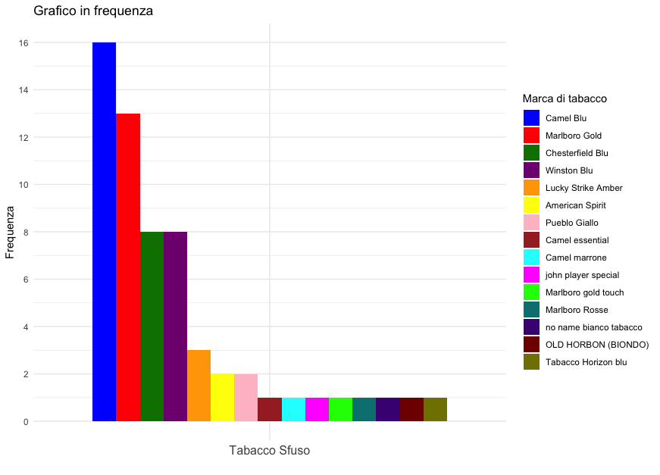
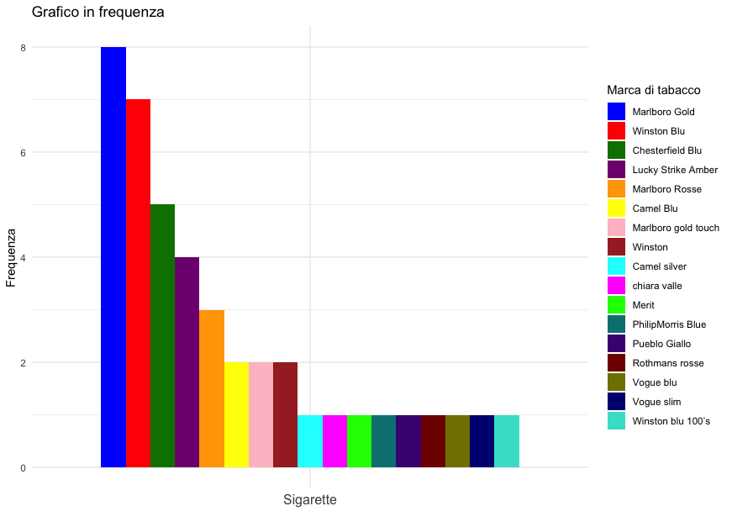
Marche di tabacco più fumate dagli individui

Slide 11
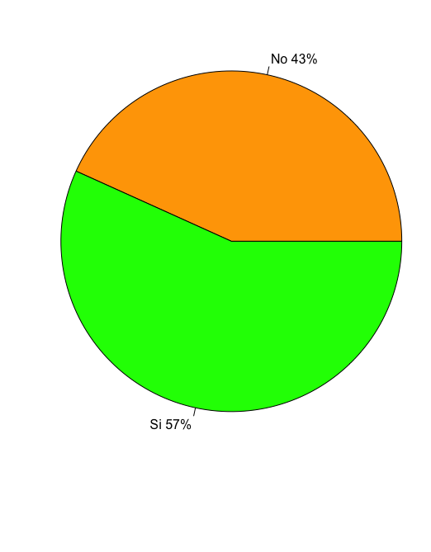
Analisi non fumatori
Gruppo di individui che utilizzano dispositivi senza combustione:
186 individui
23 anni di mediana
132 genere femminile e 54 maschile
La maggior parte degli intervistati sono ex fumatori
Più della metà degli intervistati gli da fastidio l’odore di fumo
Le dipendenze più diffuse sono relative all’alcool e alla droga

Slide 12
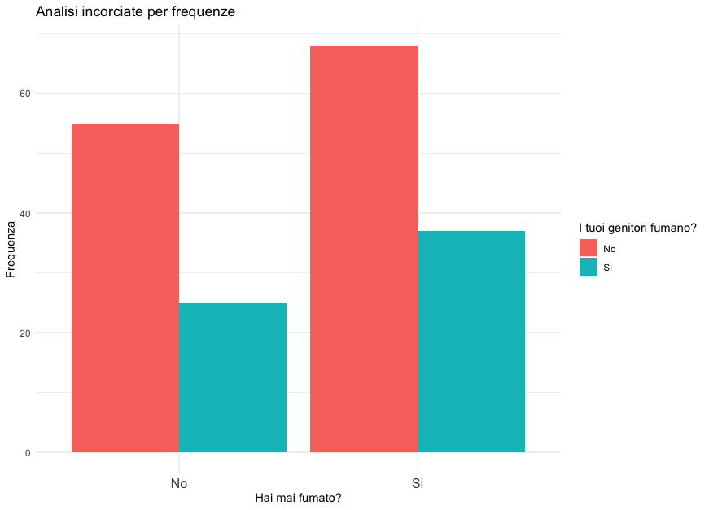
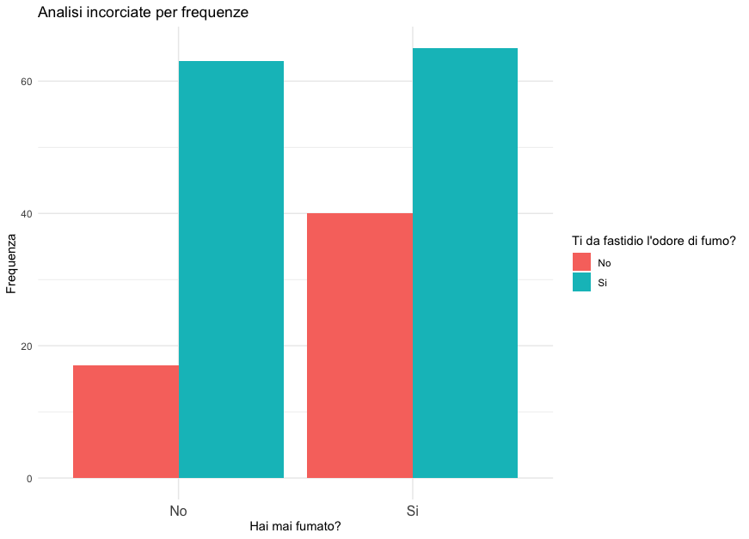
Statistiche incrociate tra i vari dati acquisiti

Slide 13
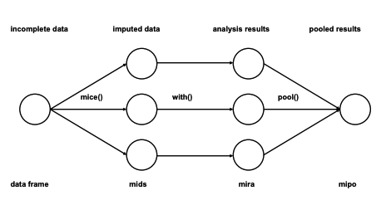
Imputazione multipla mice
La "multiple imputation" è una tecnica statistica avanzata per gestire dati mancanti.
MICE (Multivariate Imputation by Chained Equations):
Filosofia modulare per semplificare il processo di imputazione multipla.
Principi chiave:
Considerazione del processo che ha causato dati mancanti.
Preservazione delle relazioni nei dati e dell'incertezza sulle relazioni.

Slide 14
Imputazione multipla mice
Imputazione dei Dati Mancanti:
Creazione di diverse versioni imputate dei dati.
Utilizzo di distribuzioni modellate per valori plausibili.

Slide 15
Imputazione multipla mice
Analisi dei Dati Imputati:
Stima della quantità di interesse su ciascun set di dati imputati.
Utilizzo di modelli applicati ai dati completi.

Slide 16
Imputazione multipla mice
Combinazione dei Risultati:
Aggregazione delle stime ottenute da diversi set di dati imputati.
Calcolo della media e stima della varianza.

Slide 17
MCA Multiple Correspondence Analysis
Cosa è e che approcci applica per l’analisi
Fasi dell’analisi e Applicazioni Pratiche
È una tecnica avanzata per l'analisi di dati categorici o nominali.
Appartenente alle analisi delle corrispondenze, mira a esplorare e rappresentare le relazioni tra variabili categoriche.
Correlazione Canonica:
Misura di associazione tra variabili categoriche.
Scelta della misura in base al tipo di dati.
Approccio Geometrico:
Utilizzo di SVD per mappare la tabella di contingenza.
Biplot per visualizzare congiuntamente righe e colonne dei dati.
Costruzione della Tabella Individui × Variabili:
Analisi e codifica preliminare dei dati.
Scelta di individui e variabili attive.
Interpretazione degli Assi:
Determinazione di autovalori, coordinate principali, e contribuzioni delle categorie.
Decisione sul numero di assi da interpretare.
Esplorazione del Gruppo di Individui:
Classificazione euclidea degli individui e interpretazione.
Ricerca Scientifica:
Analisi di questionari e dati con variabili categoriche.
Utilizzo nelle scienze sociali per comprendere le relazioni e le posizioni degli individui.

Slide 18
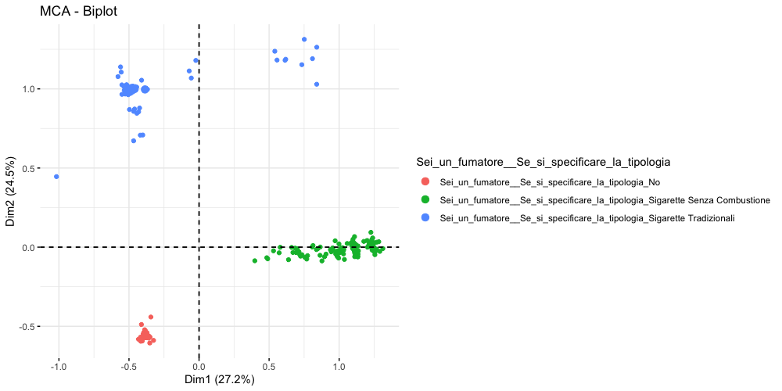
Mca applicata all’intero dataset

Slide 19
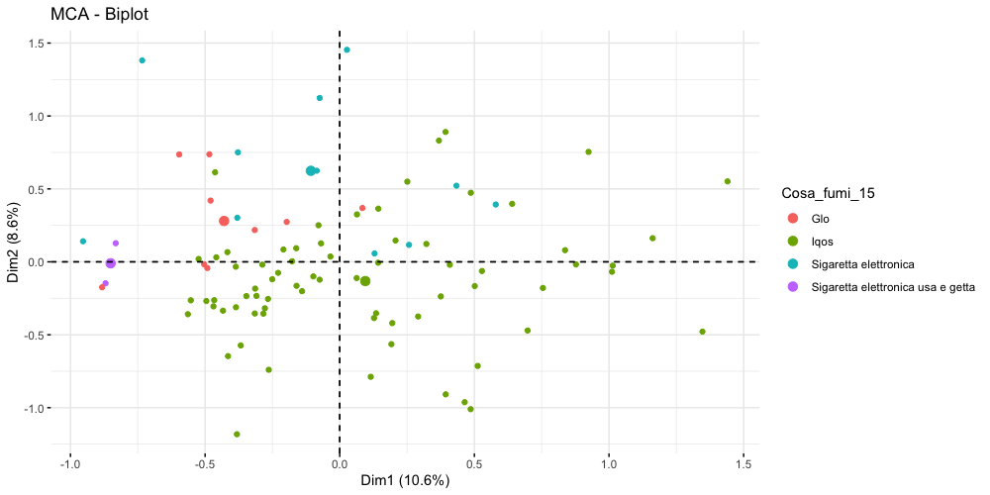
Mca Sigarette senza combustione

Slide 20
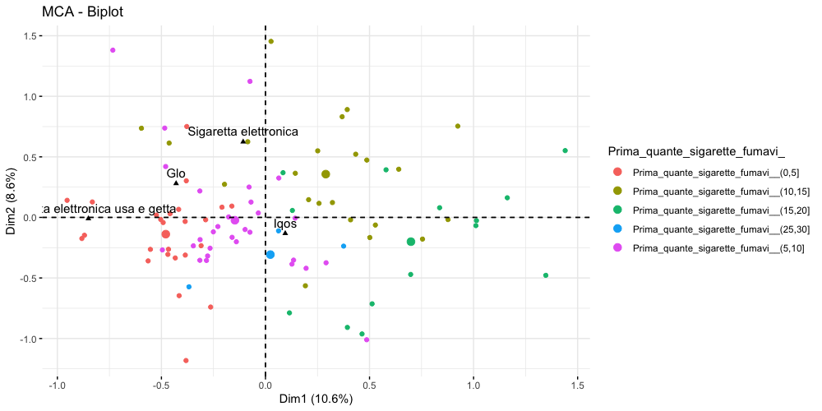
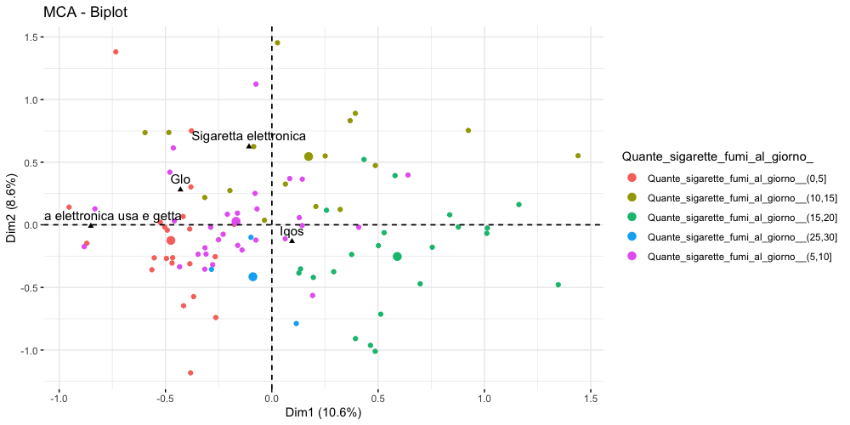
Mca Sigarette senza combustione

Slide 21
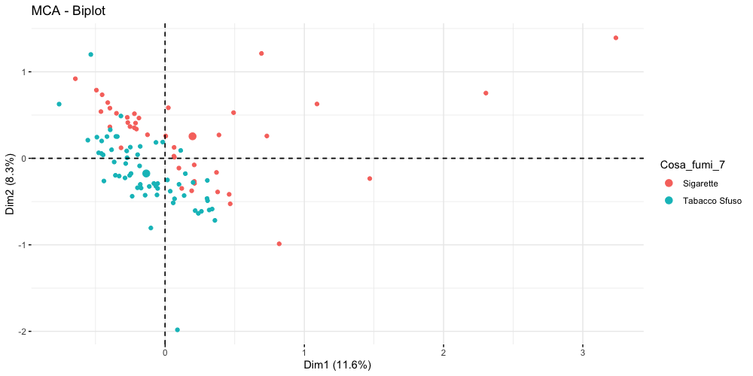
Mca sigarette tradizionali

Slide 22
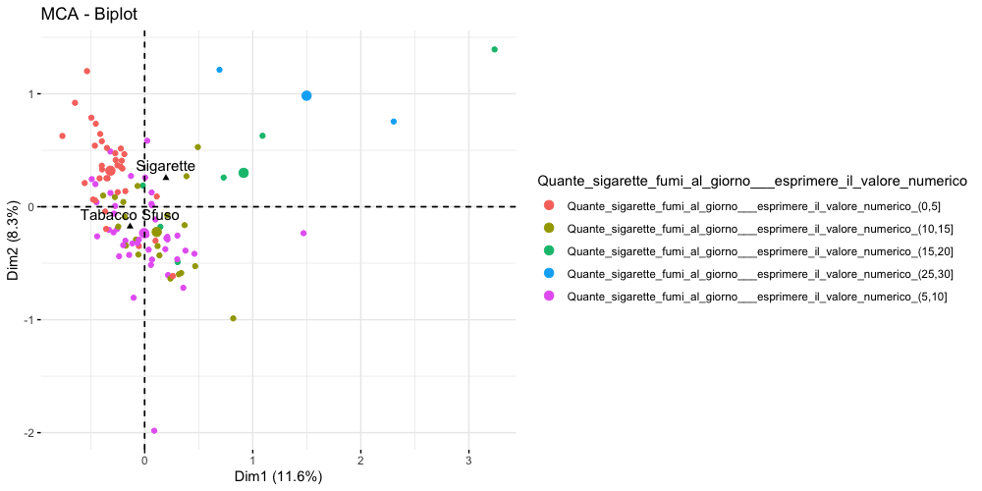
Mca sigarette tradizionali

Slide 23
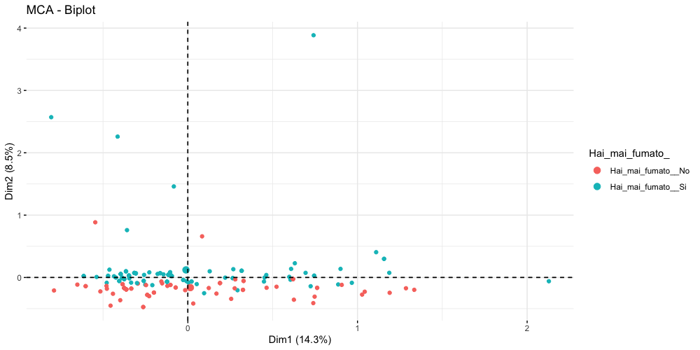
Mca non fumatori

Slide 24
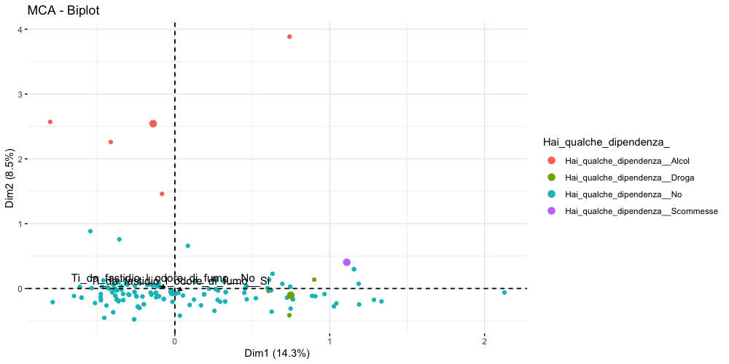
Mca non fumatori

Slide 25
Riepilogo
Sigarette senza combustione
Sigarette tradizionali
Non fumatori
È la scelta più gettonata per chi fuma
Iqos è il dispositivo più utilizzato
Chi fa parte di questo gruppo è più propenso a fumare più sigarette al giorno
La maggior parte degli individui affermano che hanno avuto miglioramenti
Gli individui prediligono il tabacco sfuso
Le marche più utilizzate sono Camel e Marlboro
L’età più frequente è nel range tra i 20 e i 25 anni
Si può ipotizzare una relazione tra l’età dell’individuo e le sigarette consumate al giorno
La maggior parte delle persone che non fumano, hanno fumato in passato
L’odore di fumo da fastidio indifferentemente se si fuma o no
È più probabile che si provi a fumare se si hanno genitori fumatori

Slide 26
Grazie per l’attenzione
Luca Cefaloni| Corso L-31| Sito web

